Slide 1
과목_학년학기_단원 | suh_h_0302_02
차시명 | 05 (몇십몇)÷(몇)을 계산해 볼까요(2)
파일명 | suh_h_0302_02_0005
검토 | 담당
수학팀 | 박종민
문서 HISTORY
번호 | 버전 | 문서 작성일 | 내용 비고 | 작성자 (내선번호) | 검토자
1 | V 1.0 | 2022.05.23 | 문서 발생 | 노유림
2 | V 1.0 | 2022.06.14 | 1차 수정 |  | 박종민
3 | V 2.0 | 2022.06.22 | 2차 검토 및 수정 |  | 김예림
4 | V 3.0 | 2022.06.23 | 3차 수정 |  | 박종민
5 | V 3.0 | 2022.06.23 | 3차 검토 |  | 김예림
6 | V 4.0 | 2022.06.23 | 4차 수정 |  | 박종민
7
8
9
10
11

Slide 2
학습 단계 | 자료명 |  | 프레임 수 | 교과서 정보 | 파일명 | 자료 형태
도입 | 애니 | [도입 애니메이션] 읽어야 할 책 어림하기 | 1 | 수학 40쪽, 수학 익힘 32~33쪽 | suh_h_0302_02_0005_101_1.html | Html5(애니)
도입 | 생각 열기 | [생각 열기] 한 달에 읽어야 할 책은 몇 권인지 생각해 보기 | 1 | 수학 40쪽, 수학 익힘 32~33쪽 | suh_h_0302_02_0005_102_1.html | Html5
도입 | 학습 목표 | 이번 시간에 배울 내용 | 1 |  | suh_h_0302_02_0005_103_1.html | Html5
전개 | 활동 1 | [활동 1] 한 달에 읽어야 할 책은 몇 권인지 수 모형으로 알아보기 | 1 | 수학 40쪽, 수학 익힘 32~33쪽 | suh_h_0302_02_0005_201_1.html | Html5
전개 | 활동 2 | [활동 2] 45÷3을 세로로 계산하는 방법 알아보기 | 1 | 수학 41쪽, 수학 익힘 32~33쪽 | suh_h_0302_02_0005_202_1.html | Html5
전개 | 혼자서도 척척 | [혼자서도 척척] 문제 1 | 1 | 수학 41쪽, 수학 익힘 32~33쪽 | suh_h_0302_02_0005_203_1.html | Html5
정리 | 핵심 정리 | 핵심 정리 | 1 |  | suh_h_0302_02_0005_301_1.html | Html5
정리 | 차시 예고 | 다음 시간에 배울 내용 | 1 |  | suh_h_0302_02_0005_302_1.html | Html5
평가 | 확인 문제 | 확인 문제 | 1 |  | suh_h_0302_02_0005_401_1.html | Html5
총 프레임 수 |  |  | 9

Slide 3
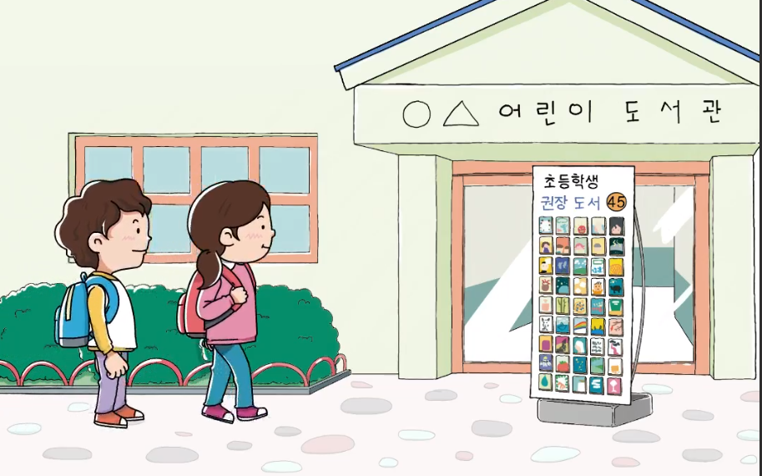

3-2
2. 나눗셈
suh_h_0302_02_0005_101_1
05 (몇십몇)÷(몇)을 계산해 볼까요(2)
Θ Description & Function
[애니 DVD 개발물]
한대희 3-2\app\resource\contents\lesson02\ops\2\media\mp4
[애니 게이트 참고 화면]
읽어야 할 책
어림하기
애니 파일명 | 2_4_02_ani.mp4

Slide 4

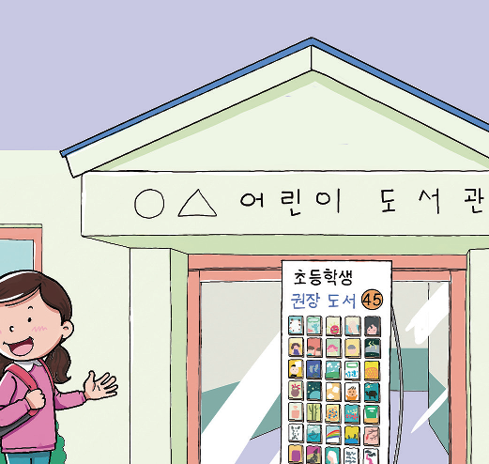



3-2
2. 나눗셈
suh_h_0302_02_0005_102_1
05 (몇십몇)÷(몇)을 계산해 볼까요(2)
Θ Description & Function
다음 그림의 상황에 대하여 이야기해 봅시다.
1. 탭 이벤트
2. 말풍선 소스 사용.
이미지 및 말풍선 위 마우스 오버 시 회색 테두리 효과 있음
3. 확대 버튼 및 풀 팝업창(다음 슬라이드)
4. 답 칸 클릭하면 답 나타남. 정답 확인 버튼은 정답 가리기로 토글 됨.
#1
물음 1
물음 2
물음 3
물음 4
#2
그림은 어떤 상황인가요?
한 달에 읽어야 할 책은
몇 권인지 어림해 볼까?
친구들이 초등학생 권장 도서를 보고 한 달에 읽어야 할 책은 몇 권인지 어림해 보고 있습니다.
#3
#4
삽화 파일명 | LH 서버 > 원본 삽화 폴더 > 2단원 > (도입)3-2-2(5차시).psd

Slide 5


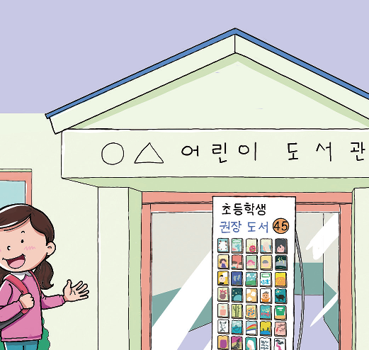
3-2
2. 나눗셈
suh_h_0302_02_0005_102_1
05 (몇십몇)÷(몇)을 계산해 볼까요(2)
Θ Description & Function
< 확대 버튼 클릭 시 나타나는 화면>
1. 말풍선 소스 사용.
이미지에 텍스트는 지우고 새로 쓰기.
삽화는 상하 중앙에 최대한 크게 삽입.
#1
나는 책 45권을 3달 동안 똑같이 나누어 모두 읽을 거야!
한 달에 읽어야 할
책은 몇 권인지
어림해 볼까?
삽화 파일명 | LH 서버 > 원본 삽화 폴더 > 2단원 > (도입)3-2-2(5차시).psd

Slide 6
3-2
2. 나눗셈
suh_h_0302_02_0005_102_1
05 (몇십몇)÷(몇)을 계산해 볼까요(2)
Θ Description & Function
다음 그림의 상황에 대하여 이야기해 봅시다.
확대 버튼 및 풀 팝업창(5번 슬라이드)
답 칸 클릭하면 답 나타남. 정답 확인 버튼은 정답 가리기로 토글 됨.
물음 1
물음 2
물음 3
물음 4
나는 책 45권을 3달 동안
똑같이 나누어 모두 읽을 거야!
읽으려고 하는 책은 몇 권인가요?
45권입니다.
#1
#2

Slide 7
3-2
2. 나눗셈
suh_h_0302_02_0005_102_1
05 (몇십몇)÷(몇)을 계산해 볼까요(2)
Θ Description & Function
다음 그림의 상황에 대하여 이야기해 봅시다.
확대 버튼 및 풀 팝업창(5번 슬라이드)
답 칸 클릭하면 답 나타남. 정답 확인 버튼은 정답 가리기로 토글 됨.
물음 1
물음 2
물음 3
물음 4
나는 책 45권을 3달 동안
똑같이 나누어 모두 읽을 거야!
45권을 몇 달 동안 똑같이 나누어 모두 읽으려고 하나요?
3달 동안 똑같이 나누어 모두 읽으려고 합니다.
#1
#2

Slide 8
3-2
2. 나눗셈
suh_h_0302_02_0005_102_1
05 (몇십몇)÷(몇)을 계산해 볼까요(2)
Θ Description & Function
다음 그림의 상황에 대하여 이야기해 봅시다.
확대 버튼 및 풀 팝업창(5번 슬라이드)
답 칸 클릭하면 답 나타남. 정답 확인 버튼은 정답 가리기로 토글 됨.
물음 1
물음 2
물음 3
물음 4
나는 책 45권을 3달 동안
똑같이 나누어 모두 읽을 거야!
45권을 3달 동안 똑같이 나누어 모두 읽으려면 한 달에 읽어야 할 책은 몇 권인지 어림해 보세요.
20권쯤일 것 같습니다.
#1
#2

Slide 9

3-2
2. 나눗셈
suh_h_0302_02_0005_103_1
05 (몇십몇)÷(몇)을 계산해 볼까요(2)
Θ Description & Function
#1
[이번 시간에 배울 내용]
준비물 팝업창.
1
이번 시간에는 무엇을 배울까요?
내림이 있는 (몇십몇)÷(몇)의 몫을 구할 수 있습니다.
내림이 있는 (몇십몇)÷(몇)의 계산 원리를 이해하고 계산할 수 있습니다.
#2
수 모형

Slide 10
3-2
2. 나눗셈
suh_h_0302_02_0005_201_1
05 (몇십몇)÷(몇)을 계산해 볼까요(2)
Θ Description & Function
한 달에 읽어야 할 책은 몇 권인지 알아봅시다.
탭 이벤트
답 칸 클릭하면 답 나타남. 정답 확인 버튼은 정답 가리기로 토글 됨.
#1
물음 1
물음 2
물음 3
구하려는 것을 나눗셈식으로 나타내 보세요.
나는 책 45권을 3달 동안 똑같이 나누어 모두 읽을 거야!
한 달에 읽어야 할
책은 몇 권인지
어림해 볼까?
45÷3＝□
#2

Slide 11
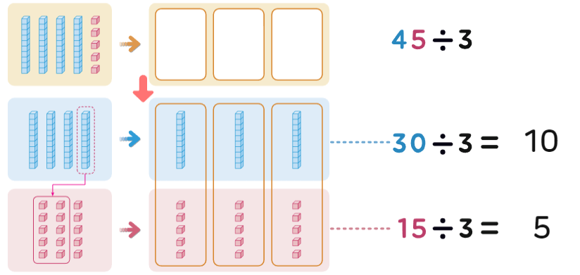


3-2
2. 나눗셈
suh_h_0302_02_0005_201_1
05 (몇십몇)÷(몇)을 계산해 볼까요(2)
Θ Description & Function
한 달에 읽어야 할 책은 몇 권인지 알아봅시다.
깜빡이는 손가락 약물로 수정. - 클릭 시 효과는 전자저작물과 동일한 기능. 한대희 3-2\app\resource\contents\lesson02\ops\2\2_4_03.html
화살표 약물로 수정.
물음 1
물음 2
물음 3
수 모형을 이용하여 몫을 구해 보세요.
#2
45÷3
#1
30÷3＝10
15÷3＝5
삽화 파일명 | 한대희 3-2\app\resource\contents\lesson02\ops\2\images\2_4\2_4_03_01.svg~2_4_03_03.svg

Slide 12

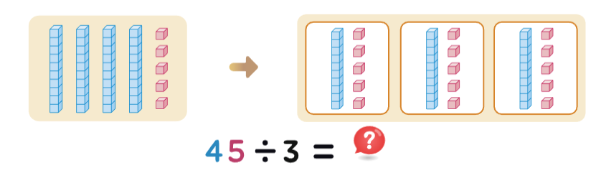

3-2
2. 나눗셈
suh_h_0302_02_0005_201_1
05 (몇십몇)÷(몇)을 계산해 볼까요(2)
Θ Description & Function
한 달에 읽어야 할 책은 몇 권인지 알아봅시다.
화살표 약물로 사용.
깜빡이는 손가락 약물 사용. - 클릭 시 텍스트 ‘15’ 나타남. - 진입 화면
예 약물이 정답 칸 안에 있음.
답 칸 클릭하면 답 나타남. 정답 확인 버튼은 정답 가리기로 토글 됨.
물음 1
물음 2
물음 3
한 달에 읽어야 할 책은 몇 권인지 말하고, 어림한 결과와 비교해 보세요.
#1
45÷3＝15
#2
15권
#3
어림한 20권과 5권만큼 차이가 납니다.
#4
삽화 파일명 | 텍스트는 지우고 직접 삽입. 한대희 3-2\app\resource\contents\lesson02\ops\2\images\2_4\2_4_03_04.svg

Slide 13
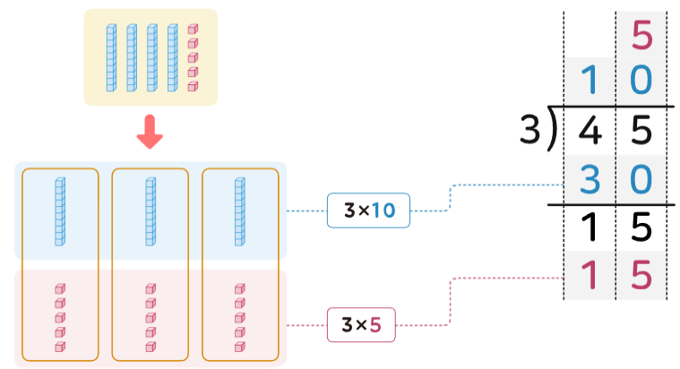


3-2
2. 나눗셈
suh_h_0302_02_0005_202_1
05 (몇십몇)÷(몇)을 계산해 볼까요(2)
Θ Description & Function
45÷3을 계산하는 방법을 알아봅시다.
탭 이벤트
위아래로 움직이는 화살표 약물 사용. 클릭 시 전자저작물과 동일한 기능.
전자저작물과 동일한 기능. 2_4_04.html 한대희 3-2\app\resource\contents\lesson02\ops\2 - 전자저작물의 물음표 대신 깜빡이는 손가락 약물로 변경.
정답 확인 버튼 없음.
#1
수모형
물음 1
5
1
0
#2
3
4
5
3
0
3×10
1
5
#3
1
5
3×5
#3
#4
삽화 파일명 | 한대희 3-2\app\resource\contents\lesson02\ops\2\images\2_4\2_4_04_01.svg~2_4_04_03.svg

Slide 14
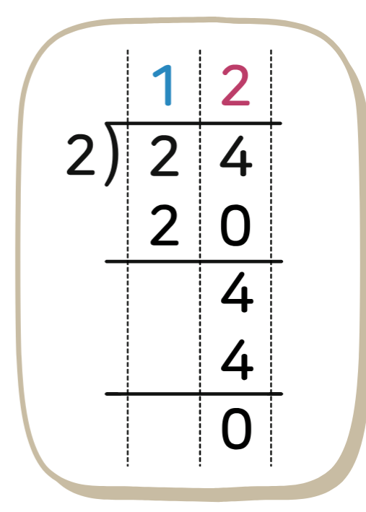
3-2
2. 나눗셈
suh_h_0302_02_0005_202_1
05 (몇십몇)÷(몇)을 계산해 볼까요(2)
Θ Description & Function
45÷3을 계산하는 방법을 알아봅시다.
답 칸 클릭하면 답 나타남. 정답 확인 버튼은 정답 가리기로 토글 됨.
수모형
물음 1
45÷3의 몫은 얼마인가요?
1
5
3
4
5
3
0
15
1
5
1
5
0
#1
삽화 파일명 | 한대희 3-2\app\resource\contents\lesson02\ops\2\images\2_1\2_1_04_02.png

Slide 15

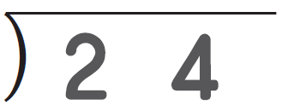

3-2
2. 나눗셈
suh_h_0302_02_0005_203_1
05 (몇십몇)÷(몇)을 계산해 볼까요(2)
#1
Θ Description & Function
계산해 보세요.
[혼자서도 척척 1] 전자저작물(DVD) 아이콘 사용
풀이 확인 팝업창(다음 슬라이드)
답 칸 클릭하면 답 나타남. 정답 확인 버튼은 정답 가리기로 토글 됨.
세로셈에서 답 칸 클릭 시 하단의 파란색 풀이가 나타남.
84÷7＝
65÷5＝
12
13
1 2
2 4
8
9
6
3
7
2
8
0
6
0
#4
#4
1
6
1
2
1
6
1
2
0
0
#2
#3

Slide 16
3-2
2. 나눗셈
suh_h_0302_02_0005_203_1
05 (몇십몇)÷(몇)을 계산해 볼까요(2)
Θ Description & Function
계산해 보세요.
[풀이 확인 버튼 클릭 시 나타나는 화면]
84÷7＝
65÷5＝
12
13
풀이
 | 1 | 2
7 | 8 | 4
 | 7 | 0
 | 1 | 4
 | 1 | 4
 |  | 0
65÷5＝
84÷7＝
 | 1 | 3
5 | 6 | 5
 | 5 | 0
 | 1 | 5
 | 1 | 5
 |  | 0
12
13
1 2
2 4
8
9
6
3
7
2

Slide 17
3-2
2. 나눗셈
suh_h_0302_02_0005_301_1
05 (몇십몇)÷(몇)을 계산해 볼까요(2)
Θ Description & Function
핵심 정리
전자저작물과 동일
정답 확인 버튼 없음.
[ (몇십몇)÷(몇)의 계산(2) ]
 | 1 | 0
3 | 4 | 2
 | 3 | 0
 |  | 4
 | 1 | 0
3 | 4 | 2
 | 3 | 0
 | 1 | 2
 | 1 | 2
 |  | 0
#1
#1
 | 1 | 4
3 | 4 | 2
 | 3 | 0
 | 1 | 2
 | 1 | 2
 |  | 0
····3×10
····3×4
#2

Slide 18


3-2
2. 나눗셈
suh_h_0302_02_0005_302_1
05 (몇십몇)÷(몇)을 계산해 볼까요(2)
Θ Description & Function
#1
[다음 시간에 배울 내용]
1
다음 시간에는 무엇을 배울까요?
(몇십몇)÷(몇)을 계산해 볼까요(3)
42~43쪽
34~35쪽

Slide 19
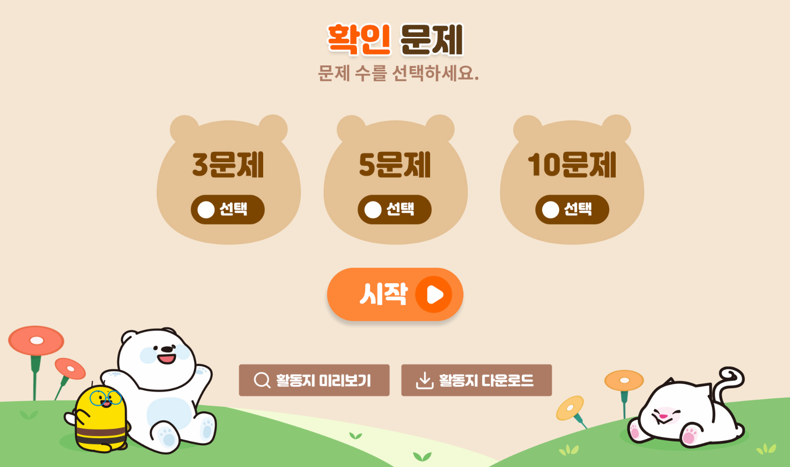
3-2
2. 나눗셈
suh_h_0302_02_0005_401_1
05 (몇십몇)÷(몇)을 계산해 볼까요(2)
Θ Description & Function
#1
[확인 문제] 게이트
활동지 다운로드 버튼
3~4학년군_수학(한)3-2_확인문제_2_05차시.hwp
3. 활동지 다운로드 버튼은 게이트 화면에만 있음
#2~3

Slide 20

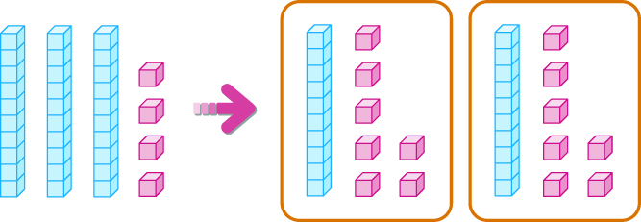

3-2
2. 나눗셈
suh_h_0302_02_0005_401_1
05 (몇십몇)÷(몇)을 계산해 볼까요(2)
Θ Description & Function
문제 1
문제 2
문제 3
문제 4
문제 5
문제 6
문제 7
문제 8
문제 9
문제 10
1. 풀이 확인 팝업창(다음 슬라이드)
2. 답 칸 클릭하면 답 나타남. 정답 확인 버튼은 정답 가리기로 토글 됨.
수 모형을 보고 안에 알맞은 수를 써넣으시오.
34
÷2＝
17
#1
#2
삽화 파일명 | 한대희 3-2\app\resource\data\02\교수 학습 자료\도형 그림 자료\66.jpg

Slide 21
3-2
2. 나눗셈
suh_h_0302_02_0005_401_1
05 (몇십몇)÷(몇)을 계산해 볼까요(2)
Θ Description & Function
문제 1
문제 2
문제 3
문제 4
문제 5
문제 6
문제 7
문제 8
문제 9
문제 10
[풀이 확인 버튼 클릭 시 나타나는 화면]
수 모형을 보고 안에 알맞은 수를 써넣으시오.
풀이
34
÷2＝
17
십 모형 3개와 일 모형 4개를 둘로 똑같이 나누려면 십 모형을 1개씩 나눈 뒤 십 모형 1개를 일 모형 10개로 바꾸어야 합니다. 일 모형 총 14개를 둘로 똑같이 나누면 한 묶음에 일 모형 7개씩입니다.
이를 식으로 나타내면 34÷2＝17입니다.

Slide 22
3-2
2. 나눗셈
suh_h_0302_02_0005_401_1
05 (몇십몇)÷(몇)을 계산해 볼까요(2)
Θ Description & Function
문제 1
문제 2
문제 3
문제 4
문제 5
문제 6
문제 7
문제 8
문제 9
문제 10
풀이 확인 팝업창(다음 슬라이드)
답 칸 클릭하면 답 나타남. 정답 확인 버튼은 정답 가리기로 토글 됨.
세로셈 정답 칸 클릭 시 정답과 함께 풀이도 나타남.
계산해 보시오.
65÷5＝
72÷6＝
13
12
 | 2 | 8
3 | 8 | 4
 | 6 | 0
 | 2 | 4
 | 2 | 4
 |  | 0
 | 2 | 4
4 | 9 | 6
 | 8 | 0
 | 1 | 6
 | 1 | 6
 |  | 0
#3
#3
#2
#1

Slide 23
3-2
2. 나눗셈
suh_h_0302_02_0005_401_1
05 (몇십몇)÷(몇)을 계산해 볼까요(2)
Θ Description & Function
문제 1
문제 2
문제 3
문제 4
문제 5
문제 6
문제 7
문제 8
문제 9
문제 10
[풀이 확인 버튼 클릭 시 나타나는 화면]
계산해 보시오.
65÷5＝
72÷6＝
13
12
풀이
 | 1 | 3
5 | 6 | 5
 | 5 | 0
 | 1 | 5
 | 1 | 5
 |  | 0
 | 1 | 2
6 | 7 | 2
 | 6 | 0
 | 1 | 2
 | 1 | 2
 |  | 0
 | 2 | 8
3 | 8 | 4
 | 6 | 0
 | 2 | 4
 | 2 | 4
 |  | 0
 | 2 | 4
4 | 9 | 6
 | 8 | 0
 | 1 | 6
 | 1 | 6
 |  | 0

Slide 24




3-2
2. 나눗셈
suh_h_0302_02_0005_401_1
05 (몇십몇)÷(몇)을 계산해 볼까요(2)
Θ Description & Function
문제 1
문제 2
문제 3
문제 4
문제 5
문제 6
문제 7
문제 8
문제 9
문제 10
식, 답 약물 사용
풀이 확인 팝업창(다음 슬라이드)
답 칸 클릭하면 답 나타남. 정답 확인 버튼은 정답 가리기로 토글 됨.
자두 91개를 바구니 하나에 7개씩 담으려고 합니다. 바구니는 몇 개 필요합니까?
#1
91÷7＝13
13
개
#2
#3

Slide 25
3-2
2. 나눗셈
suh_h_0302_02_0005_401_1
05 (몇십몇)÷(몇)을 계산해 볼까요(2)
Θ Description & Function
문제 1
문제 2
문제 3
문제 4
문제 5
문제 6
문제 7
문제 8
문제 9
문제 10
[풀이 확인 버튼 클릭 시 나타나는 화면]
자두 91개를 바구니 하나에 7개씩 담으려고 합니다. 바구니는 몇 개 필요합니까?
91÷7＝13
13
개
풀이
자두 91개를 바구니 하나에 7개씩 담으려면 91을 7로 나누어야 합니다.
따라서 식으로 나타내면 91÷7＝13이므로 바구니가 13개 필요합니다.

Slide 26



3-2
2. 나눗셈
suh_h_0302_02_0005_401_1
05 (몇십몇)÷(몇)을 계산해 볼까요(2)
Θ Description & Function
문제 1
문제 2
문제 3
문제 4
문제 5
문제 6
문제 7
문제 8
문제 9
문제 10
기호 약물 사용
풀이 확인 팝업창(다음 슬라이드)
답 칸 클릭하면 답 나타남. 정답 확인 버튼은 정답 가리기로 토글 됨.
몫이 큰 순서대로 기호를 써 보시오.
#1
54÷2
96÷4
93÷3
,
,
#2
#3

Slide 27
3-2
2. 나눗셈
suh_h_0302_02_0005_401_1
05 (몇십몇)÷(몇)을 계산해 볼까요(2)
Θ Description & Function
문제 1
문제 2
문제 3
문제 4
문제 5
문제 6
문제 7
문제 8
문제 9
문제 10
[풀이 확인 버튼 클릭 시 나타나는 화면]
몫이 큰 순서대로 기호를 써 보시오.
54÷2
96÷4
93÷3
풀이
54÷2＝27
96÷4＝24
93÷3＝31
,
,

Slide 28





3-2
2. 나눗셈
suh_h_0302_02_0005_401_1
05 (몇십몇)÷(몇)을 계산해 볼까요(2)
Θ Description & Function
문제 1
문제 2
문제 3
문제 4
문제 5
문제 6
문제 7
문제 8
문제 9
문제 10
풀이 확인 팝업창(다음 슬라이드)
답 칸 클릭하면 답 나타남. 정답 확인 버튼은 정답 가리기로 토글 됨.
번호 약물 사용. 클릭 시 이벤트 있음. https://cdata2.tsherpa.co.kr/tsherpa/MultiMedia/Flash/2020/curri/index.html?flashxmlnum=jmp1130&classa=A8-C1-32-MM-MM-04-03-05-0-0-0-0&classno=MM_32_04/suh_0302_02_0005/suh_0302_02_0005_401_1.html 문제 1 탭 참고.
나눗셈의 몫이 가장 작은 것은 어느 것인지 고르시오.
#3
75÷5
51÷3
32÷2
78÷6
56÷4
#1
#2

Slide 29
3-2
2. 나눗셈
suh_h_0302_02_0005_401_1
05 (몇십몇)÷(몇)을 계산해 볼까요(2)
Θ Description & Function
문제 1
문제 2
문제 3
문제 4
문제 5
문제 6
문제 7
문제 8
문제 9
문제 10
[풀이 확인 버튼 클릭 시 나타나는 화면]
나눗셈의 몫이 가장 작은 것은 어느 것인지 고르시오.
75÷5
51÷3
32÷2
78÷6
풀이
56÷4
56÷4
51÷3＝17
75÷5＝15
32÷2＝16
78÷6＝13
번
56÷4＝14

Slide 30
3-2
2. 나눗셈
suh_h_0302_02_0005_401_1
05 (몇십몇)÷(몇)을 계산해 볼까요(2)
Θ Description & Function
문제 1
문제 2
문제 3
문제 4
문제 5
문제 6
문제 7
문제 8
문제 9
문제 10
식, 답 약물 사용
풀이 확인 팝업창(다음 슬라이드)
답 칸 클릭하면 답 나타남. 정답 확인 버튼은 정답 가리기로 토글 됨.
구해야 할 것, 주어진 것 약물 사용 - ‘구해야 할 것’ 클릭 시 파란색 선 표출 - ‘주어진 것’ 클릭 시 주황색 선 표출
파란색 구슬이 19개, 빨간색 구슬이 37개, 노란색 구슬이 35개 있습니다. 이 구슬을 7명이 똑같이 나누어 가진다면 한 명이 몇 개씩 가지게 되는지 구해 보시오.
#4
#1
91÷7＝13
13
개
#2
#3

Slide 31
3-2
2. 나눗셈
suh_h_0302_02_0005_401_1
05 (몇십몇)÷(몇)을 계산해 볼까요(2)
Θ Description & Function
문제 1
문제 2
문제 3
문제 4
문제 5
문제 6
문제 7
문제 8
문제 9
문제 10
[풀이 확인 버튼 클릭 시 나타나는 화면]
파란색 구슬이 19개, 빨간색 구슬이 37개, 노란색 구슬이 35개 있습니다. 이 구슬을 7명이 똑같이 나누어 가진다면 한 명이 몇 개씩 가지게 되는지 구해 보시오.
91÷7＝13
풀이
13
개
파란색 구슬, 빨간색 구슬, 노란색 구슬을 모두 합하면 구슬은 모두
19＋37＋35＝91(개)입니다.
이 구슬을 7명이 똑같이 나누게 되면 91÷7=13(개)씩 가지게 됩니다.

Slide 32
3-2
2. 나눗셈
suh_h_0302_02_0005_401_1
05 (몇십몇)÷(몇)을 계산해 볼까요(2)
Θ Description & Function
문제 1
문제 2
문제 3
문제 4
문제 5
문제 6
문제 7
문제 8
문제 9
문제 10
표 약물 사용
풀이 확인 팝업창(다음 슬라이드)
답 칸 클릭하면 답 나타남. 정답 확인 버튼은 정답 가리기로 토글 됨.
빈칸을 채워 보시오.
÷
#1
78 | 3 | 26
2 |  | 2
39 | 3 | 13
÷
÷
÷
#2
#3

Slide 33
3-2
2. 나눗셈
suh_h_0302_02_0005_401_1
05 (몇십몇)÷(몇)을 계산해 볼까요(2)
Θ Description & Function
문제 1
문제 2
문제 3
문제 4
문제 5
문제 6
문제 7
문제 8
문제 9
문제 10
[풀이 확인 버튼 클릭 시 나타나는 화면]
빈칸을 채워 보시오.
풀이
÷
#1
78 | 3 | 26
2 |  | 2
39 | 3 | 13
 | 1 | 3
3 | 3 | 9
 | 3 | 0
 |  | 9
 |  | 9
 |  | 0
 | 2 | 6
3 | 7 | 8
 | 6 | 0
 | 1 | 8
 | 1 | 8
 |  | 0
 | 3 | 9
2 | 7 | 8
 | 6 | 0
 | 1 | 8
 | 1 | 8
 |  | 0
 | 1 | 3
2 | 2 | 6
 | 2 | 0
 |  | 6
 |  | 6
 |  | 0
÷
÷
÷

Slide 34
3-2
2. 나눗셈
suh_h_0302_02_0005_401_1
05 (몇십몇)÷(몇)을 계산해 볼까요(2)
Θ Description & Function
문제 1
문제 2
문제 3
문제 4
문제 5
문제 6
문제 7
문제 8
문제 9
문제 10
식, 답 약물 사용
풀이 확인 팝업창(다음 슬라이드)
답 칸 클릭하면 답 나타남. 정답 확인 버튼은 정답 가리기로 토글 됨.
구해야 할 것, 주어진 것 약물 사용 - ‘구해야 할 것’ 클릭 시 파란색 선 표출 - ‘주어진 것’ 클릭 시 주황색 선 표출
사탕 70개를 접시 한 개당 5개씩 나누어 담으려고 할 때, 접시는 몇 개가 필요한지 구해 보시오.
#4
#1
70÷5＝14
14
개
#2
#3

Slide 35
3-2
2. 나눗셈
suh_h_0302_02_0005_401_1
05 (몇십몇)÷(몇)을 계산해 볼까요(2)
Θ Description & Function
문제 1
문제 2
문제 3
문제 4
문제 5
문제 6
문제 7
문제 8
문제 9
문제 10
[풀이 확인 버튼 클릭 시 나타나는 화면]
사탕 70개를 접시 한 개당 5개씩 나누어 담으려고 할 때, 접시는 몇 개가 필요한지 구해 보시오.
70÷5＝14
풀이
14
개
사탕 70개를 접시 한 개당 5개씩 똑같이 나누어 주기 위해서 70을 5로 나눠야 합니다.
따라서 식으로 나타내면 70÷5＝14이므로 접시가 14개 필요합니다.

Slide 36
3-2
2. 나눗셈
suh_h_0302_02_0005_401_1
05 (몇십몇)÷(몇)을 계산해 볼까요(2)
Θ Description & Function
문제 1
문제 2
문제 3
문제 4
문제 5
문제 6
문제 7
문제 8
문제 9
문제 10
식, 답 약물 사용
풀이 확인 팝업창(다음 슬라이드)
답 칸 클릭하면 답 나타남. 정답 확인 버튼은 정답 가리기로 토글 됨.
구해야 할 것, 주어진 것 약물 사용 - ‘구해야 할 것’ 클릭 시 파란색 선 표출 - ‘주어진 것’ 클릭 시 주황색 선 표출
지우개가 72개 있습니다. 지우개를 4명에게 똑같이 나누어 주려면 한 명에게 몇 개씩 주어야 할지 구해 보시오.
#4
#1
72÷4＝18
18
개
#2
#3

Slide 37
3-2
2. 나눗셈
suh_h_0302_02_0005_401_1
05 (몇십몇)÷(몇)을 계산해 볼까요(2)
Θ Description & Function
문제 1
문제 2
문제 3
문제 4
문제 5
문제 6
문제 7
문제 8
문제 9
문제 10
[풀이 확인 버튼 클릭 시 나타나는 화면]
지우개가 72개 있습니다. 지우개를 4명에게 똑같이 나누어 주려면 한 명에게 몇 개씩 주어야 할지 구해 보시오.
72÷4＝18
풀이
18
개
지우개 72개를 4명에게 똑같이 나누어 주기 위해서 72를 4로 나눠야 합니다.
따라서 식으로 나타내면 72÷4＝18이므로 한 명에게 18개씩 나누어 주어야 합니다.

Slide 38
3-2
2. 나눗셈
suh_h_0302_02_0005_401_1
05 (몇십몇)÷(몇)을 계산해 볼까요(2)
Θ Description & Function
문제 1
문제 2
문제 3
문제 4
문제 5
문제 6
문제 7
문제 8
문제 9
문제 10
식, 답 약물 사용
풀이 확인 팝업창(다음 슬라이드)
답 칸 클릭하면 답 나타남. 정답 확인 버튼은 정답 가리기로 토글 됨.
정삼각형 세 변의 길이의 합이 45 cm입니다. 이 정삼각형의 한 변의 길이를 구해 보시오.
#1
45÷3＝15
15
cm
#2
#3

Slide 39
3-2
2. 나눗셈
suh_h_0302_02_0005_401_1
05 (몇십몇)÷(몇)을 계산해 볼까요(2)
Θ Description & Function
문제 1
문제 2
문제 3
문제 4
문제 5
문제 6
문제 7
문제 8
문제 9
문제 10
[풀이 확인 버튼 클릭 시 나타나는 화면]
정삼각형 세 변의 길이의 합이 45 cm입니다. 이 정삼각형의 한 변의 길이를 구해 보시오.
45÷3＝15
15
cm
풀이
정삼각형은 세 변의 길이가 같으므로 한 변의 길이를 구하려면 45 cm를
3으로 나누어야 합니다.

Slide 40

3-2
2. 나눗셈
suh_h_0302_02_0005_401_1
05 (몇십몇)÷(몇)을 계산해 볼까요(2)
Θ Description & Function
문제 1
문제 2
문제 3
문제 4
문제 5
문제 6
문제 7
문제 8
문제 9
문제 10
[칭찬하기 클릭 시 화면]
1. 칭찬하기 버튼 클릭 시 나타나는 텍스트는 아래 3가지 랜덤으로 반영(3가지 중 1개 랜덤)
→노력해줘서 고마워!
→정말 대단해!
→네가 참 자랑스러워!
안에 들어갈 수 있는 수를 모두 써 보시오.
#1
2
5
5
1
5
＋ ＜1
풀이
1
5
6
5
2＋
5
6
5
1 ＝ 이므로 ＜ 이고, 2＋ ＜6입니다.
1, 2, 3
안에 들어갈 수 있는 수는 1, 2, 3입니다.

